Slide 1
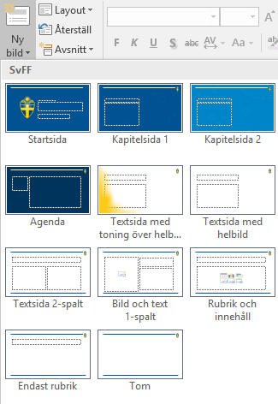
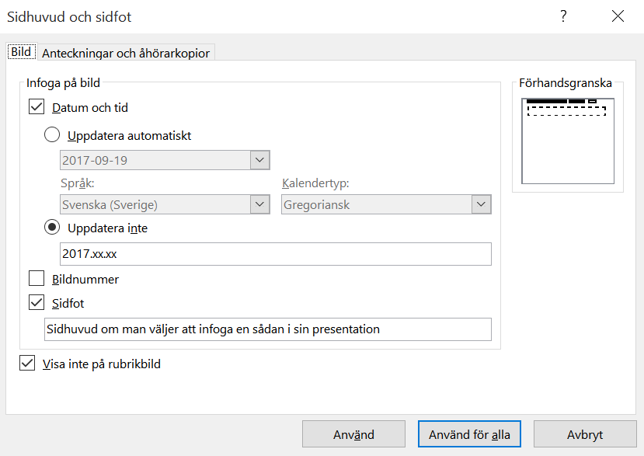
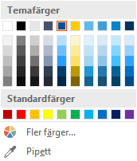
Instruktionssida (dold sida, visas inte vid utskrift)
Klicka på knappen Ny bild för val av olika layoutsidor.
Klicka på knappen Layout för att byta layout på en befintlig sida.
Klicka på knappen Återställ för att återställa utseendet på sidan enligt hur mallen är uppbyggd.
Kontrollera att objekt och text är placerade innanför sidans marginaler. För att visa marginaler och stödlinjer, klicka på Visa och kryssa i rutan Stödlinjer (eller tryck Alt + F9).
Färger: för att färgsätta objekt använd de inringade färgerna som följer er grafiska profil.
För att lägga till/ta bort sidhuvud och sidfot klicka på fliken Infoga och välj Sidhuvud och sidfot. Ändra i dialogen som du önskar och klicka på knappen Använd för alla.
Använd inte standardfärgerna!

Slide 2
Föräldrainformation
2018
Lotta Hellenberg
Flickinitiativet
Barkarö SK

Slide 4
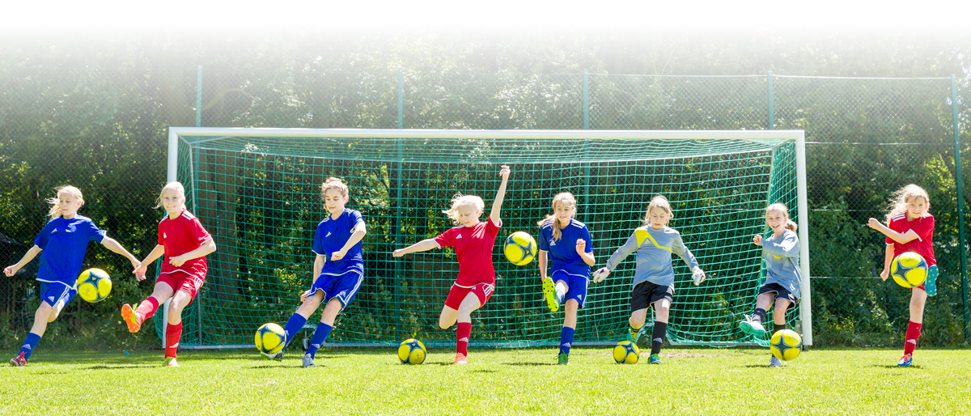
SÅ MÅNGA SOM MÖJLIGT, SÅ LÄNGE SOM MÖJLIGT, I SÅ BRA MILJÖER SOM MÖJLIGT
Notes:
Svensk fotbolls mantra vilket har ändrat en del av Svff:s verksamhet för att bidra till att fler ska börja, spela länge i olika former och stöd för att miljöer ska bli så bra som möjligt.

Slide 5
En helhet barn- och ungdomsfotboll
Inriktning för svensk barn- och ungdomsfotboll
FN:s barnkonvention
Aktuell idrottsforskning
Idrotten vill
Beprövad erfarenhet
Svensk fotbolls mål och visioner
Fotbollens, spela lek och lär
Spelarutbildningsplanen
Spelformer
Tränarutbildning
Notes:
Förklara att Fotbollens spela, lek och lär (FSLL) ligger som grund för all verksamhet.
Utifrån innehållet i FSLL har SvFF kom fram till en spelarutbildningsplan och nationella spelformer.
Utifrån innehållet i FSLL, spelarutbildningsplanen och spelformerna har SvFF skapat tränarutbildningar. Deltagare på tränarutbildningarna fördjupar sig i hur man praktiskt jobbar med spelarna i fotbollsverksamheten.

Slide 6
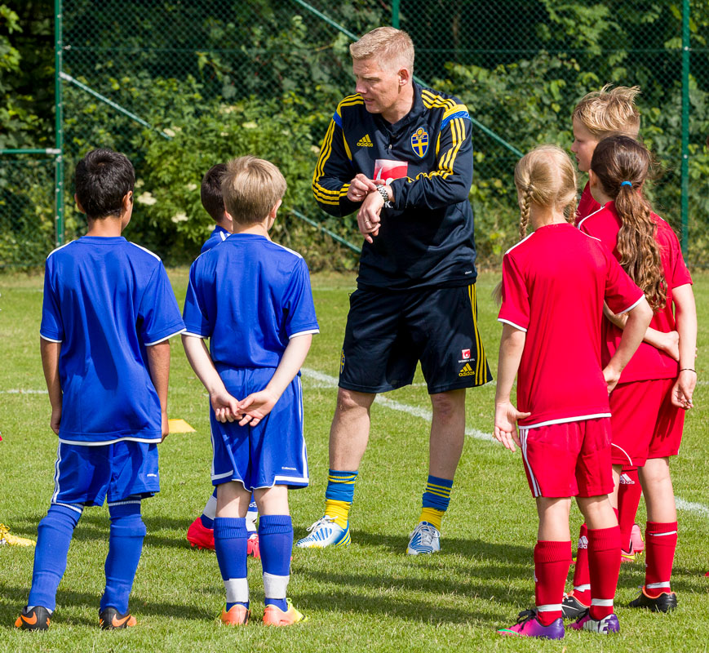
Fem riktlinjer: 1. Fotboll för alla 2. Barns och ungdomars villkor 3. Fokus på glädje, ansträngning och lärande 4. Fair play 5. Hållbart idrottande
SvFF:s riktlinjer för barn- och ungdomsfotboll
Notes:
Alla ska vara välkomna oavsett kunskap och ambition
Vad är bäst för individen? Barn är inte små vuxna utan har andra behov
Ta bort resultattänk då det är kortsiktigt och hör inte hemma i barn och ungdomsfotboll för det har visat sig hämma individens utveckling.
Respektera medspelare, motspelare, domare osv…
Idrott som ett väg till livslångt intresse och hälsosamma val

Slide 7
Spelarutbildningsplan
Introducerades vintern 2012/2013
Syfte med spelarutbildningsplanen:
Likvärdig spelarutbildning för alla
Spelarutbildning enligt FSLL och barnrättsperspektivet
Stöd för ledare och föreningar
Beskriver vad ungdomarna behöver träna på
Så många som möjligt, så länge som möjligt, i så bra miljöer som möjligt
Notes:
Huvudsyftet är att skapa flera bra miljöer för fotboll. Detta sker genom att hjälpa föreningar och ledare med innehållet i verksamheten.

Slide 8
SPELARUTBILDNINGSPLAN
Barns behov och lek
Lagets metoder
Folkhälsa
Träning
Ett aktivt liv
Träna för att nå din topp 19 +
Optimering
Uppbyggnad av fysisk, psykisk, taktisk och teknisk kapacitet
Grundläggande fotbollsfärdigheter genom lek och träning
Rörelseträning genom lek
4. Träna för att prestera 16-19
Utvecklande miljö
Individens färdigheter
3. Träna för att lära 12-16
Positiv erfarenhet av fotboll
2. Lära för att träna 9-12
Målbilder
Fotbollsfys
1. Fotbollsglädje 6-9
Aktiv start 0-6
Lärande
Fotbolls-psykologi
Notes:
Förklara att man har delat in ungdomsfotbollen i 4 nivåer och att nivåerna överlappar varandra. Utvecklingen sker succesivt och i olika takt.
Molnen runt skissen innehållet i SUP. Varje del är specifik för respektive nivå.

Slide 9
Spelarutbildningsplan - Nivå 1
Barnet har begränsad förmåga att…
… förstå och genomföra komplexa övningar (flera moment och spelare)
… uppfatta händelser på längre avstånd
Anfallsspel |  |  |  | Försvarsspel
Lagets metoder | Individuella färdigheter | Målvaktens färdigheter |  | Lagets metoder | Individuella färdigheter | Målvaktens färdigheter
Djupledsspel Spelbarhet | Driva Utmana Finta Dribbla Skjuta Vända Passa, kort Ta emot bollen | Rulla bollen Kasta ut bollen Driva Passa, kort Ta emot bollen |  |  | Försvarssida Pressa | Fånga bollen Kasta sig Förflytta sig
Notes:
Skissen visar vad barnen är mottagliga för på nivån. Förklara att SvFF:s spelarutbildningsplan endast är ett förslag på vad som en sådan kan innehålla. Andra kan ha andra ideér, det viktiga är att föreningen har en spelarutbildningsplan. Berätta att SvFF har tagit fram lämpliga träningsplaneringar med dessa färdigheter – föräldrar behöver inte komma på egna övningar.

Slide 10
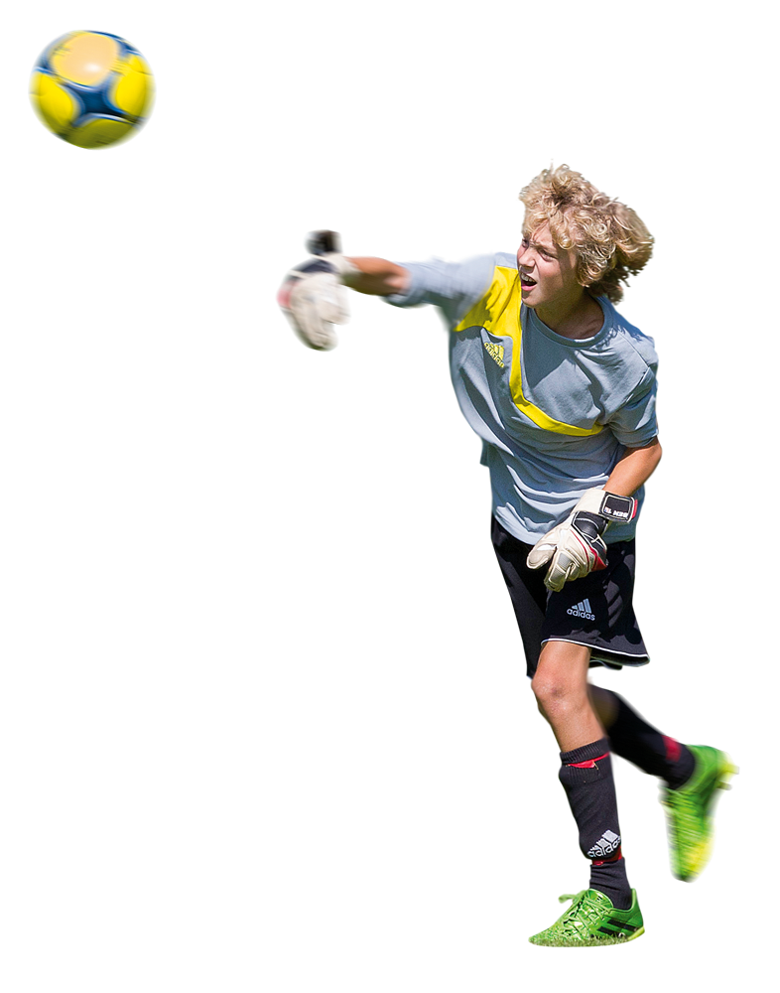
Planering och genomförande av träning
Tänk på att barnet har begränsad förmåga att förstå och genomföra komplexa övningar med flera moment och spelare och att uppfatta händelser på längre avstånd.
Rekommendationer
Korta samlingar
Mycket spel
Variation
Enkla övningar
Små ytor
Få spelare per lag/grupp
Få spelare per ledare
Hög aktivitet
Korta arbetsperioder
Konkret betydelse
Få instruktioner – organisera övningar innan träningen
Minst 50 % av träningen ska vara spel i någon form
4-5 moment per träning
Ersätt koner och bestämda löpvägar med ytor och spel
Max spelformens planmått
Max spelformens antal spelare/lag
En ledare per 10 barn
Undvik köer
10-12 min per övning – 60 min per träning
Notes:
Förklara att träningen anpassas efter barnens villkor.
Gå igenom betydelsen av rekommendationerna.

Slide 11
Tränarutbildning
I tränarutbildningen får man bland annat fördjupa sig i;
Planering av träningar och övningar
Fotbollspsykologi
Fotbollsfysiologi
Lärandemetoder
Matchanalys
Notes:
Tränarutbildningen ger alltså svaret på HUR man tränar.
Svenska Fotbollförbundets tränarutbildning ger en ökad kunskap om hur man i praktiken planerar och genomför träning för fotboll.

Slide 12
Spelformer
Matchen ska vara ett lek- och glädjefullt tillfälle där utgångspunkten är barns behov. Vid repskapet den 1/12 2017 beslöts de nya spelformerna att;
Spelformerna för barn- och ungdomsfotboll blir tvingande för samtliga föreningar från och med den 1 januari 2019.
Notes:
Förklara att de nationella spelformerna har samma huvudsyfte som spelarutbildningsplanen. Att skapa flera bra (match)miljöer för fotboll. Spelytor och regler är anpassade efter barnens utvecklingsnivå.
Alla spelare ska ges bra förutsättningar för att kunna utföra många fotbollsaktioner som till exempel att passa, dribbla och skjuta. Sådana förutsättningar är bland annat planens storlek och antalet spelare.

Slide 13
Spelformer
Med utgångspunkt i:
Barnrättsperspektivet
Fotbollens spela, lek och lär
Spelarutbildningsplanen
9 mot 9
13-14 år
Kollektivt spel med flera spelare.
Medspelare långt ifrån.
11 mot 11
15-19 år
Kollektivt spel med hela laget.
Medspelare längst ifrån.
7 mot 7
10-12 år
Kollektivt spel med få spelare.
Medspelare nära.
Nivå 3, 12-16 år
Träna för att lära
Nivå 4, 16-19 år
Träna för att prestera
5 mot 5
8-9 år
Individuellt spel.
Jag och bollen.
3 mot 3
6-7 år
Individuellt spel.
Jag och bollen.
Nivå 2, 9-12 år
Lära för att träna
Nivå 1, 6-9 år
Fotbollsglädje
Tränarutbildning B Ungdom
Tränarutbildning C
Tränarutbildning A Ungdom
Nationella tävlingsbestämmelser, regler och rekommendationer
Lokala tävlingsbestämmelser
Föreningsadministration
Notes:
Förklara att Svenska Fotbollförbundets Spelarutbildningsplan är skapad utifrån vad dagens (och framtidens) spelare ska klara av som seniorspelare.
Planen är sedan byggd neråt i åldrarna/nivåerna.
Förklara att distriktsförbunden gör serieindelningar etc och att föreningarna själva bestämmer matchtider mm.
Visa hur spelformerna succesivt stegras till 11 mot 11 spelet.

Slide 14
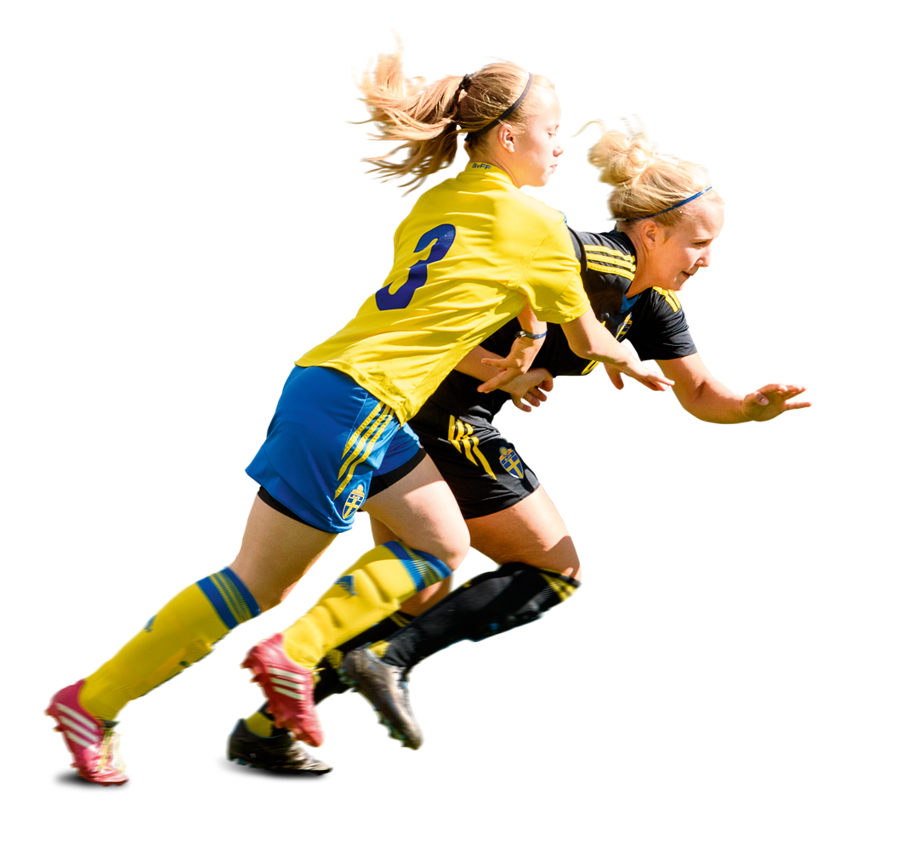
Varför spelar ungdomar fotboll?
Kompisar
Ha roligt
Utmaningar
Lära sig
Skillnaderna i motiv till att spela fotboll blir succesivt större i ungdomsfotbollen.
En del drivs företrädelsevis av att vara med kompisarna och andra drivs mer av att bli så bra som möjligt.
Notes:
Förklara att detta är de vanligaste svaren bland ungdomar när man har gjort undersökningar/studier.
Förklara att motiven till att spela fotboll skiljer sig allt mer under ungdomsåren. En del har fokus på att bli så bra som möjligt och en del har mer fokus på att vara med kompisarna och motionera.

Slide 15
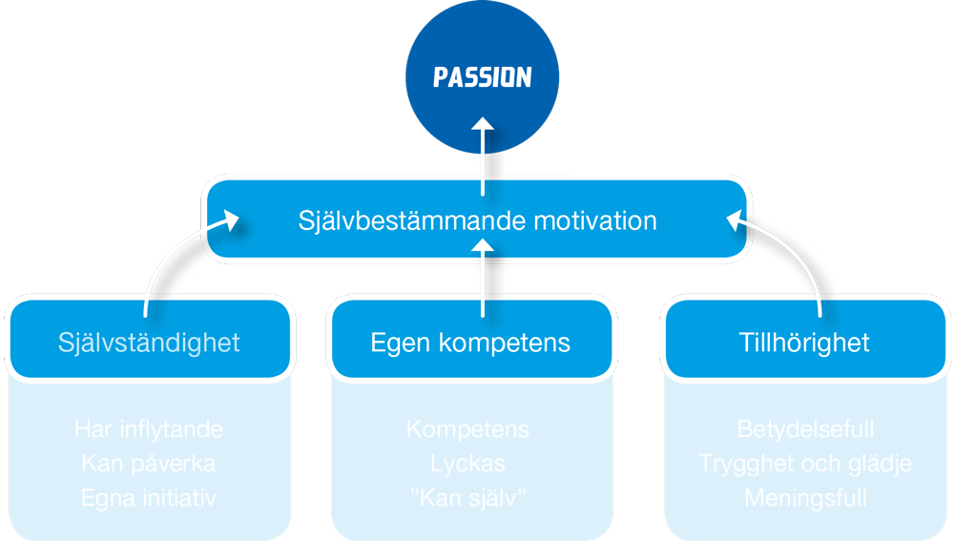
Passion för fotboll
Notes:
För långsiktig utveckling och för motivation så är det viktigt att spelarna bygger upp en egen passion för fotboll. På lång sikt räcker det inte att t.ex. föräldrarna och kompisarna är intresserade utan intresset behöver komma från individen själv. För att utveckla passion för fotboll är följande delar viktiga:
Självständighet: Spelarens känner sig delaktig i verksamheten och att de kan påverka det som sker.
Egen kompetens: För att fortsätta att idrotta är känslan av att klara av saker och att lyckas viktiga. Att spelarna känner sig duktiga är än viktigare faktor än hur duktiga de i själva verket är! – få alla att känna sig bra!
Tillhörighet: Att känna sig som en del i laget där man är omtyckt bland ledare och spelare för den man är. Att känna sig trygg med lagkompisar och de vuxna runt laget.

Slide 16
Fotbollskarriären sker i steg
Övergångar mellan stegen utmanar spelaren
Fotbollskarriären sker i ett helhets- sammanhang
SPELARUTVECKLING – FÖR EN HÅLLBAR FOTBOLLSKARRIÄR
Krav/ hinder
Resurser
Notes:
Viktigt att tänka på både för spelare, tränare och föräldrar är att karriären sker i steg och olika för varje individ. Det beror både på fysisk utveckling och mental utveckling. Kan också bero på miljö socialt och i laget.
Övergångarna är de känsliga stegen. Vilka steg skulle det kunna vara för era ungdomar? I olika steg behöver ungdomarna olika stöttning. Försöka förbereda sig på karriärövergångar som kommer att ske för de flesta.
Karriären sker i ett helhetssammanhang där en massa saker spelar in och påverkar. En ålder 15-19 där livet tar stora steg och samtidigt ska ungdomarna orka fortsätta spela fotboll med glädje… stort ansvar på föräldrar och ledare

Slide 17
Notes:
Här är exempel på områden som påverkar spelarens utveckling. De inringade områdena trycker man på lite mer i tränarutbildningarna. Tidigt födda – fördel men också en nackdel. Matchen är viktigt för att utvecklas men också för glädjen och tillhörigheten. Tidig elitsatsning är inte ett måste utan mer än risk har forskning visat. Ledarna och ledarskapet hos tränarna och de som jobbar med spelarna är extremt viktigt för att det ska finnas trygghet, glädje och delaktighet.

Slide 18
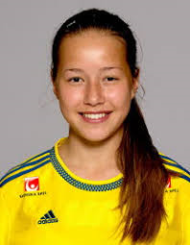
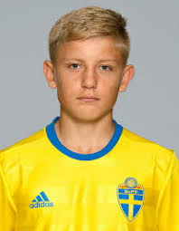
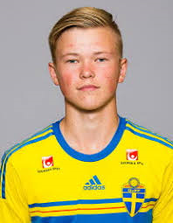
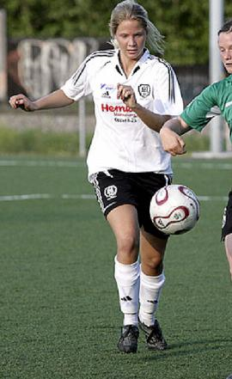
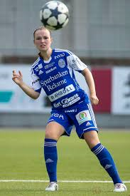
Spelarens resa är unik
Notes:
Varje spelare måste få göra sin resa. Finns inget rätt eller fel och det är många svåra beslut att ta. Hur vet man vad som är rätt? Fråga ungdomarna. Ställ upp på deras ambition men var också förälder. De behöver stöd i sina val men låt de verkligen få fundera. Ställ frågor och lyssna.

Slide 19
Val som göras tas och hinder att klara av:
Spelarens resa är unik
Notes:
Varje spelare måste få göra sin resa. Finns inget rätt eller fel och det är många svåra beslut att ta. Hur vet man vad som är rätt? Fråga ungdomarna. Ställ upp på deras ambition men var också förälder. De behöver stöd i sina val men låt de verkligen få fundera. Ställ frågor och lyssna.

Slide 20
Val som göras tas och hinder att klara av: - stanna länge i sin förening / byta tidigt
Spelarens resa är unik
Notes:
Varje spelare måste få göra sin resa. Finns inget rätt eller fel och det är många svåra beslut att ta. Hur vet man vad som är rätt? Fråga ungdomarna. Ställ upp på deras ambition men var också förälder. De behöver stöd i sina val men låt de verkligen få fundera. Ställ frågor och lyssna.

Slide 21
Val som göras tas och hinder att klara av: - stanna länge i sin förening / byta tidigt - flera idrotter / tidig satsning på fotboll
Spelarens resa är unik
Notes:
Varje spelare måste få göra sin resa. Finns inget rätt eller fel och det är många svåra beslut att ta. Hur vet man vad som är rätt? Fråga ungdomarna. Ställ upp på deras ambition men var också förälder. De behöver stöd i sina val men låt de verkligen få fundera. Ställ frågor och lyssna.

Slide 22
Val som göras tas och hinder att klara av: - stanna länge i sin förening / byta tidigt - flera idrotter / tidig satsning på fotboll - skador
Spelarens resa är unik
Notes:
Varje spelare måste få göra sin resa. Finns inget rätt eller fel och det är många svåra beslut att ta. Hur vet man vad som är rätt? Fråga ungdomarna. Ställ upp på deras ambition men var också förälder. De behöver stöd i sina val men låt de verkligen få fundera. Ställ frågor och lyssna.

Slide 23
Val som göras tas och hinder att klara av: - stanna länge i sin förening / byta tidigt - flera idrotter / tidig satsning på fotboll - skador - medgång / motgång
Spelarens resa är unik
Notes:
Varje spelare måste få göra sin resa. Finns inget rätt eller fel och det är många svåra beslut att ta. Hur vet man vad som är rätt? Fråga ungdomarna. Ställ upp på deras ambition men var också förälder. De behöver stöd i sina val men låt de verkligen få fundera. Ställ frågor och lyssna.

Slide 24
Val som göras tas och hinder att klara av: - stanna länge i sin förening / byta tidigt - flera idrotter / tidig satsning på fotboll - skador - medgång / motgång - tidig framgång / senare framgång
Spelarens resa är unik
Notes:
Varje spelare måste få göra sin resa. Finns inget rätt eller fel och det är många svåra beslut att ta. Hur vet man vad som är rätt? Fråga ungdomarna. Ställ upp på deras ambition men var också förälder. De behöver stöd i sina val men låt de verkligen få fundera. Ställ frågor och lyssna.

Slide 25
Val som göras tas och hinder att klara av: - stanna länge i sin förening / byta tidigt - flera idrotter / tidig satsning på fotboll - skador - medgång / motgång - tidig framgång / senare framgång - tidig fysisk utveckling / senare fysisk utveckling
Spelarens resa är unik
Notes:
Varje spelare måste få göra sin resa. Finns inget rätt eller fel och det är många svåra beslut att ta. Hur vet man vad som är rätt? Fråga ungdomarna. Ställ upp på deras ambition men var också förälder. De behöver stöd i sina val men låt de verkligen få fundera. Ställ frågor och lyssna.

Slide 26
Val som göras tas och hinder att klara av: - stanna länge i sin förening / byta tidigt - flera idrotter / tidig satsning på fotboll - skador - medgång / motgång - tidig framgång / senare framgång - tidig fysisk utveckling / senare fysisk utveckling - olika stöd från föräldrar/tränare/andra vuxna kring spelare
Spelarens resa är unik
Notes:
Varje spelare måste få göra sin resa. Finns inget rätt eller fel och det är många svåra beslut att ta. Hur vet man vad som är rätt? Fråga ungdomarna. Ställ upp på deras ambition men var också förälder. De behöver stöd i sina val men låt de verkligen få fundera. Ställ frågor och lyssna.

Slide 27
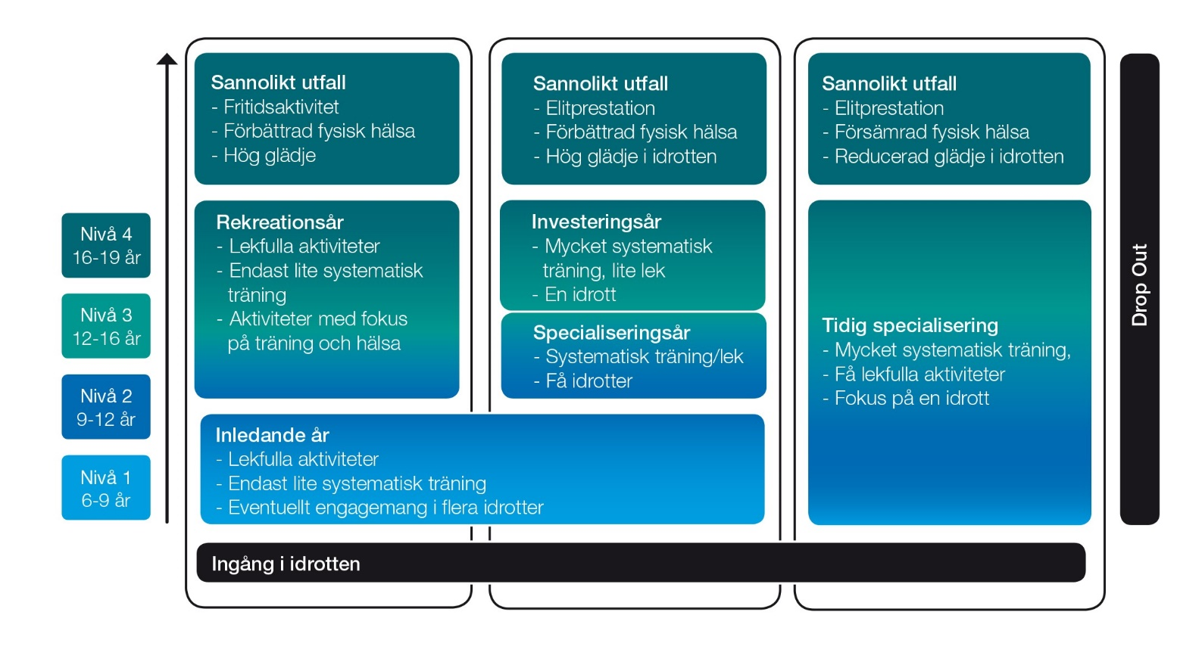
Development model of sport participation
Notes:
Förklara att SvFF avråder från det högra spåret med tidig specialisering.
Visa hur idrottsutövandet börjar skilja sig åt i ungdomsåren.
SvFF önskar att ungdomarna själva kan välja om de vill gå mot specialicering eller rekreation och att de kan byta emellan. För att detta ska förvekligas så måste båda alternativen finnas tillgängliga där ungdomarna bor.

Slide 28
En betydande framgångsfaktor
Föräldrarollen/Vuxenrollen

Slide 29
1 av 5 barn som idrottar mår dåligt av press och stress från sina föräldrar.

Slide 30
Film – vädjan från unga idrottare
https://www.youtube.com/watch?v=EnpU6Iy08io

Slide 31
5 VIKTIGA PUNKTER:

Slide 32
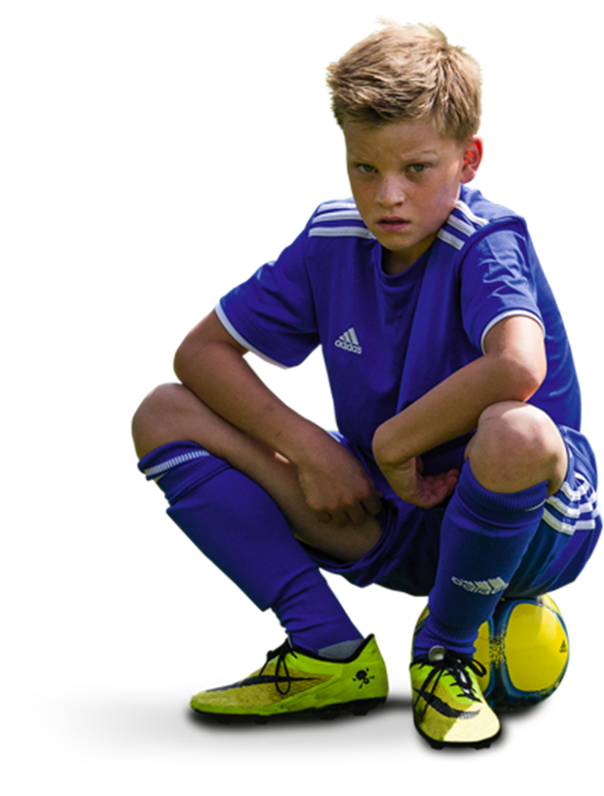
1. Hur du hanterar ditt barns besvikelser i fotbollen. Din dotter/son ska lära sig att hantera både vinster och förluster, vilka kan innebära olika känslor. Hur agerar du som förälder på ett positivt sätt att lära ditt barn något utifrån dess känslor och upplevelser?
5 VIKTIGA PUNKTER:

Slide 33
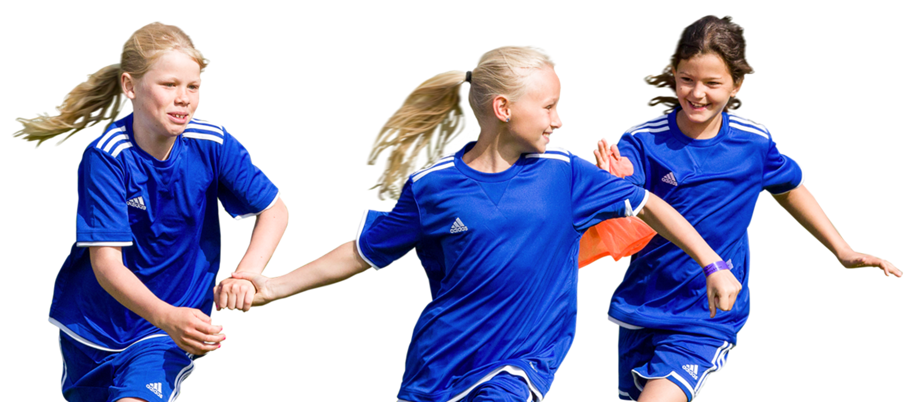
1. Hur du hanterar ditt barns besvikelser i fotbollen. Din dotter/son ska lära sig att hantera både vinster och förluster, vilka kan innebära olika känslor. Hur agerar du som förälder på ett positivt sätt att lära ditt barn något utifrån dess känslor och upplevelser? 2. Hur du kan ge ditt barn tid att utvecklas idrottsligt. Du som förälder behöver ge stöd och vara närvarande. Hur mycket tid och kraft har du möjlighet att lägga på ditt barns idrottande?
5 VIKTIGA PUNKTER:

Slide 34
1. hur du hanterar ditt barns besvikelser i fotbollen. Din dotter/son ska lära sig att hantera både vinster och förluster, vilka kan innebära olika känslor. Hur agerar du som förälder på ett positivt sätt att lära ditt barn något utifrån dess känslor och upplevelser? 2. hur du kan ge ditt barn tid att utvecklas idrottsligt. Du som förälder behöver ge stöd och vara närvarande. Hur mycket tid och kraft har du möjlighet att lägga på ditt barns idrottande? 3. Kan du låta ditt barn ta egna beslut i fotbollen. För att utvecklas idrottsligt behöver ditt barn ta egna beslut. Hur kan du låta ditt barn ta egna beslut?
5 VIKTIGA PUNKTER:

Slide 35
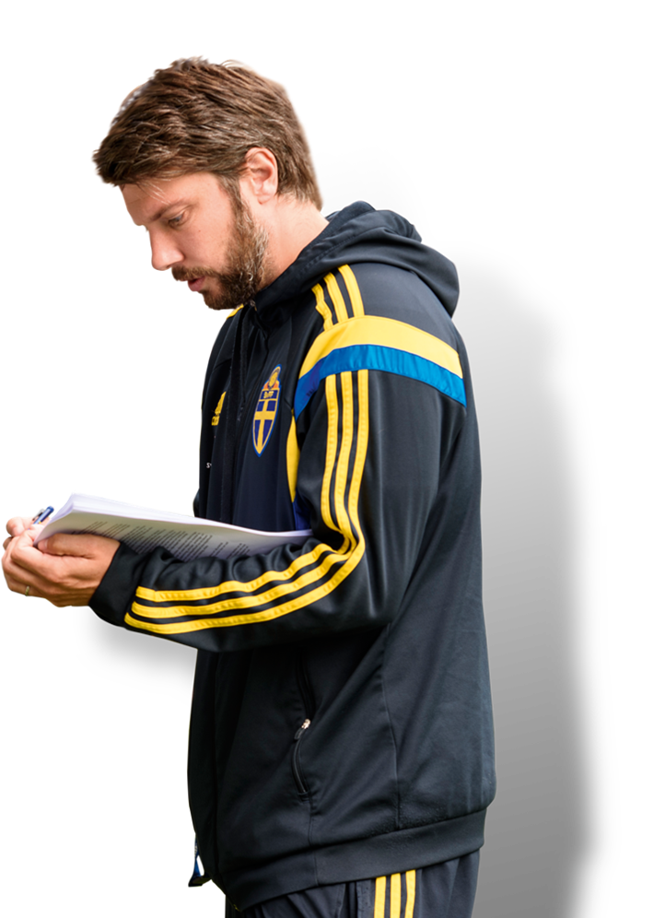
1. Hur du hanterar ditt barns besvikelser i fotbollen. Din dotter/son ska lära sig att hantera både vinster och förluster, vilka kan innebära olika känslor. Hur agerar du som förälder på ett positivt sätt att lära ditt barn något utifrån dess känslor och upplevelser? 2. Hur du kan ge ditt barn tid att utvecklas idrottsligt. Du som förälder behöver ge stöd och vara närvarande. Hur mycket tid och kraft har du möjlighet att lägga på ditt barns idrottande? 3. Kan du låta ditt barn ta egna beslut i fotbollen. För att utvecklas idrottsligt behöver ditt barn ta egna beslut. Hur kan du låta ditt barn ta egna beslut? 4. Är du beredd att dela ditt barn med tränarna och fotbollsmiljön. För ditt barns utveckling idrottsligt är det viktigt att du lämnar över ansvaret till tränarna. Hur kan du agera för att låta tränarna sköta sin uppgift utan att underminera eller försvaga deras position?
5 VIKTIGA PUNKTER:

Slide 36
1. Hur du hanterar ditt barns besvikelser i fotbollen. Din dotter/son ska lära sig att hantera både vinster och förluster, vilka kan innebära olika känslor. Hur agerar du som förälder på ett positivt sätt att lära ditt barn något utifrån dess känslor och upplevelser? 2. Hur du kan ge ditt barn tid att utvecklas idrottsligt. Du som förälder behöver ge stöd och vara närvarande. Hur mycket tid och kraft har du möjlighet att lägga på ditt barns idrottande? 3. Kan du låta ditt barn ta egna beslut i fotbollen. För att utvecklas idrottsligt behöver ditt barn ta egna beslut. Hur kan du låta ditt barn ta egna beslut? 4. Är du beredd att dela ditt barn med tränarna och fotbollsmiljön. För ditt barns utveckling idrottsligt är det viktigt att du lämnar över ansvaret till tränarna. Hur kan du agera för att låta tränarna sköta sin uppgift utan att underminera eller försvaga deras position? 5. Den femte utgångspunkten handlar om din egen kontroll inom fotbollen. Du är en rollmodell och viktig för tränarnas arbete med att lära ditt barn att alltid göra sitt bästa och uppträda sportsligt. Hur kan du som förälder agera för att hjälpa tränarna i deras arbete?
5 VIKTIGA PUNKTER:

Slide 37
Vad väntar längre fram i tiden?

Slide 38
- Ökad konkurrens
Vad väntar längre fram i tiden?

Slide 39
- Ökad konkurrens - Ev klubbyte/lagbyte
Vad väntar längre fram i tiden?

Slide 40
- Ökad konkurrens - Ev klubbyte/lagbyte - Ökad träningsmängd
Vad väntar längre fram i tiden?

Slide 41
- Ökad konkurrens - Ev klubbyte/lagbyte - Ökad träningsmängd - Mer fokus på resultat
Vad väntar längre fram i tiden?

Slide 42
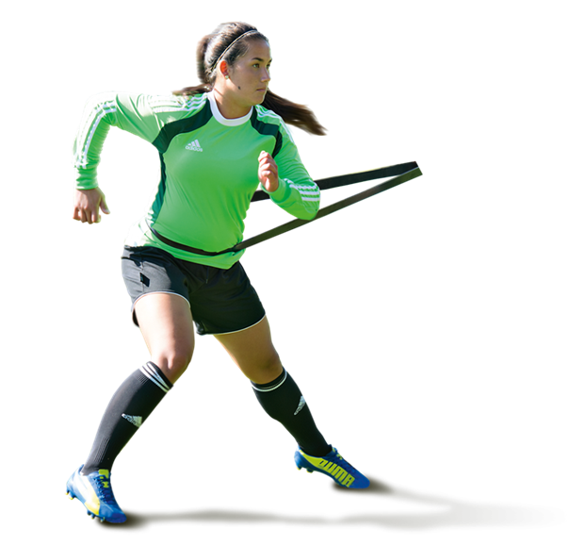
- Ökad konkurrens - Ev klubbyte/lagbyte - Ökad träningsmängd - Mer fokus på resultat - Skador av olika slag – rehabträning
Vad väntar längre fram i tiden?

Slide 43
- Ökad konkurrens - Ev klubbyte/lagbyte - Ökad träningsmängd - Mer fokus på resultat - Skador av olika slag – rehabträning - Partners
Vad väntar längre fram i tiden?

Slide 44
- Ökad konkurrens - Ev klubbyte/lagbyte - Ökad träningsmängd - Mer fokus på resultat - Skador av olika slag – rehabträning - Partners - Val av skola – NIU? Annan linje?
Vad väntar längre fram i tiden?

Slide 45
- Ökad konkurrens - Ev klubbyte/lagbyte - Ökad träningsmängd - Mer fokus på resultat - Skador av olika slag – rehabträning - Partners - Val av skola – NIU? Annan linje? - Ökade krav i skolan
Vad väntar längre fram i tiden?

Slide 46
- Ökad konkurrens - Ev klubbyte/lagbyte - Ökad träningsmängd - Mer fokus på resultat - Skador av olika slag – rehabträning - Partners - Val av skola – NIU? Annan linje? - Ökade krav i skolan - Mer funderingar på framtiden
Vad väntar längre fram i tiden?

Slide 47
Hur kan ni föräldrar och vuxna stötta våra barn och ungdomar?

Slide 48
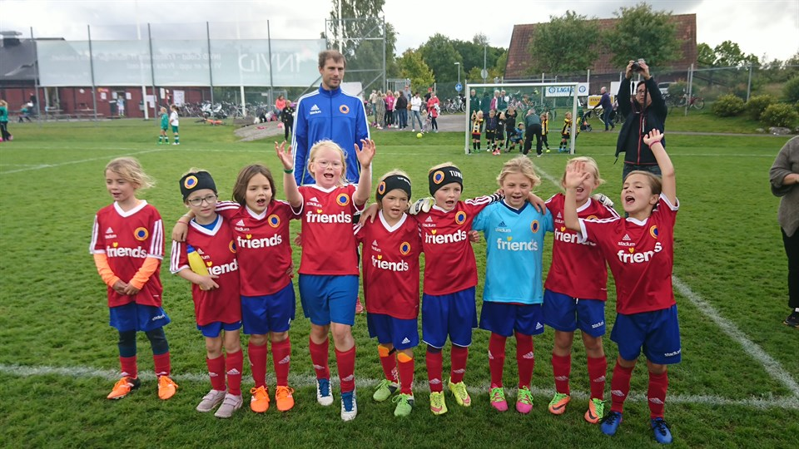
- Visa att du också tycker att barnets idrottande är roligt
Föräldrarollen

Slide 49
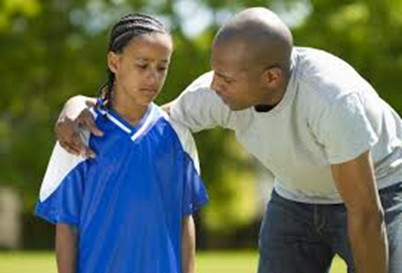
- Visa att du också tycker att barnets idrottande är roligt - Stötta ditt barn men överlåt coachningen till tränarna
Föräldrarollen

Slide 50
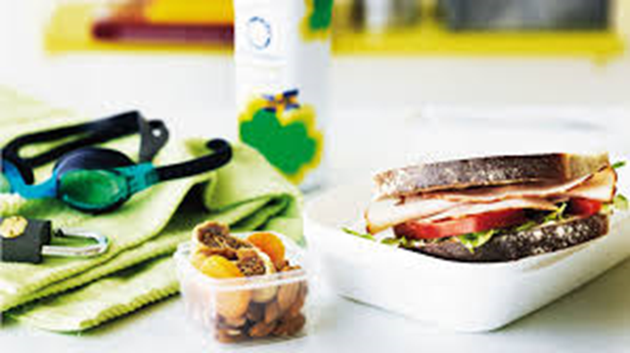
- Visa att du också tycker att barnets idrottande är roligt - Stötta ditt barn men överlåt coachningen till tränarna - Skjutsa och laga mat. Hjälp till med planeringen
Föräldrarollen

Slide 51
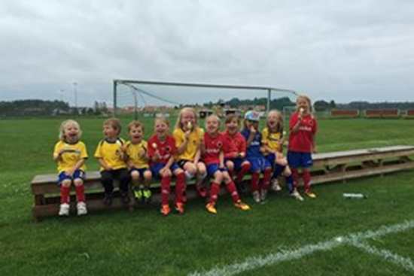
- Visa att du också tycker att barnets idrottande är roligt - Stötta ditt barn men överlåt coachningen till tränarna - Skjutsa och laga mat. Hjälp till med planeringen - Ställ rätt frågor om barnets träningar och matcher, ex: ”Har du haft roligt?” ”Har du lärt dig något nytt?” ”Vad gjorde ni på träningen?”
Föräldrarollen

Slide 52
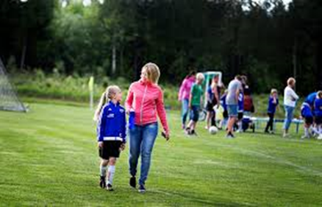
- Visa att du också tycker att barnets idrottande är roligt - Stötta ditt barn men överlåt coachningen till tränarna - Skjutsa och laga mat. Hjälp till med planeringen - Ställ rätt frågor om barnets träningar och matcher, ex: ”Har du haft roligt?” ”Har du lärt dig något nytt?” ”Vad gjorde ni på träningen?” - Stötta i motgång - Var glad i medgång
Föräldrarollen

Slide 53
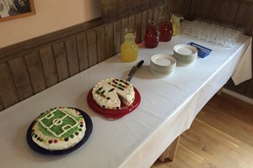
- Visa att du också tycker att barnets idrottande är roligt - Stötta ditt barn men överlåt coachningen till tränarna - Skjutsa och laga mat. Hjälp till med planeringen - Ställ rätt frågor om barnets träningar och matcher, ex: ”Har du haft roligt?” ”Har du lärt dig något nytt?” ”Vad gjorde ni på träningen?” - Stötta i motgång - Var glad i medgång - Viktigt att barnets identitet inte bara är att vara fotbollsspelare .
Föräldrarollen

Slide 54
- Visa att du också tycker att barnets idrottande är roligt - Stötta ditt barn men överlåt coachningen till tränarna - Skjutsa och laga mat. Hjälp till med planeringen - Ställ rätt frågor om barnets träningar och matcher, ex: ”Har du haft roligt?” ”Har du lärt dig något nytt?” ”Vad gjorde ni på träningen?” - Stötta i motgång - Var glad i medgång - Viktigt att barnets identitet inte bara är att vara fotbollsspelare - Lyssna på barnens ambition och vägled därifrån – undvik yttre press
Föräldrarollen

Slide 55
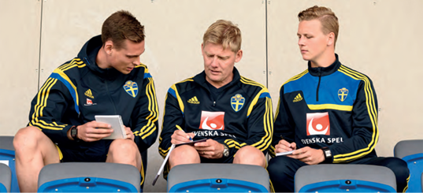
- Zonverksamhet - Distriktslagsverksamhet - Mv-träning - Träningsmatcher - Läger (18-20 år)
VFF:s spelarutbildning - flick

Slide 56
- Utvecklingsläger i Halmstad (15 år) - Landslagsläger och landskamper (15-19 år) - 3 st Regionala läger (16-17 år) - Cup Kommunal (17 år) - Tipselitläger (18-20 år) - Målvaktsprojektet (15-20 år)
SvFF:s spelarutbildning - flick

Slide 57
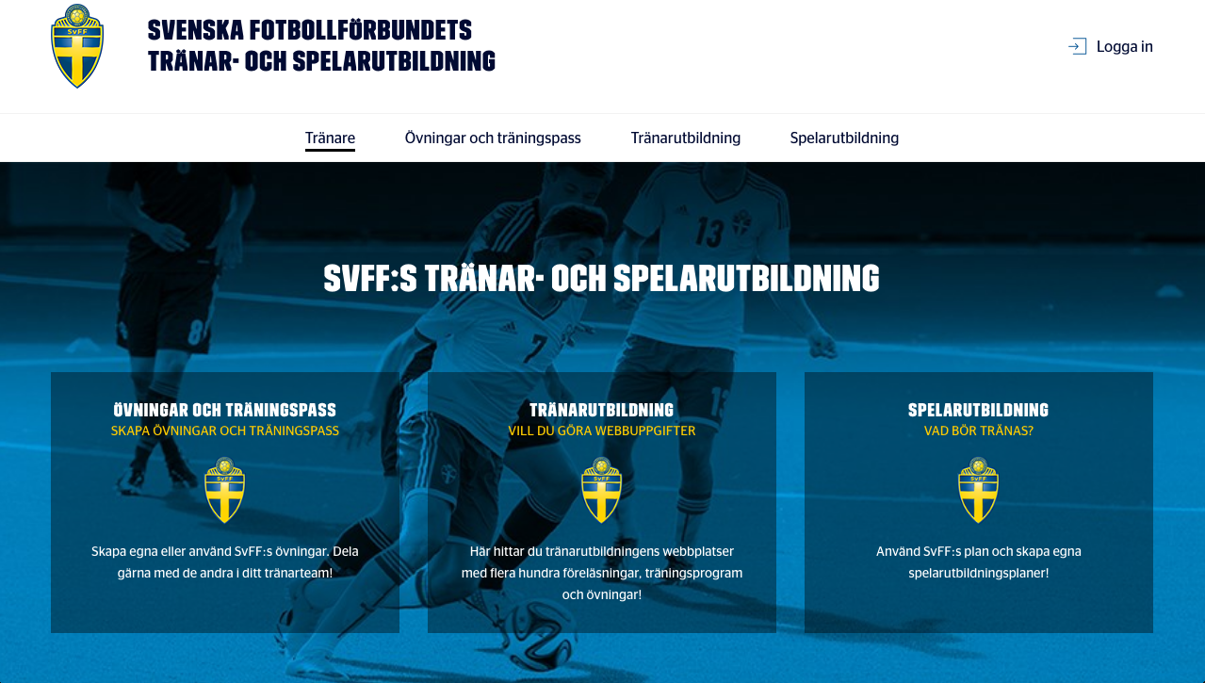
Vill du veta mera?
Tränarutbildning
Datum och tider på distriktets hemsida
Prata med din förening om anmälan
Fotbollsportalen
Fotbollens spela, lek och lär
Spelarutbildningsplanen
Tränarutbildning
utbildning.sisuidrottsbocker.se/fotboll/tranare
Notes:
Gör reklam för vidare utbildning. Poängtera särskilt tränarutbildning och A- och B-ungdom.

Slide 58
TACK OCH LYCKA TILL!

Slide 60
Föräldramöte BSK F10
2018-04-23

Slide 61
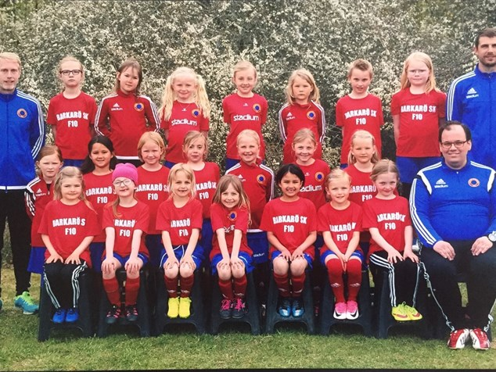
Tillbakablick
2015
Premiär 19/4 tillsammans med F09
2016
Eget lag - totalt 37 flickor i träning
2017
27 flickor i träning, 15-20 per träning
35 flickor på första träningen varav 20 F10
Första matcherna – 3 lag i Frasses minicup
15-20 tjejer per träning
6 poolspel, arrangemang av 2 poolspel
Frasses minicup, Kioskvecka, BSK-dagen
2018
Senaste träningen - 25 deltagare!
28 tjejer i ”truppen”

Slide 62
Spelformer
Med utgångspunkt i:
Barnrättsperspektivet
Fotbollens spela, lek och lär
Spelarutbildningsplanen
9 mot 9
13-14 år
Kollektivt spel med flera spelare.
Medspelare långt ifrån.
11 mot 11
15-19 år
Kollektivt spel med hela laget.
Medspelare längst ifrån.
7 mot 7
10-12 år
Kollektivt spel med få spelare.
Medspelare nära.
Nivå 3, 12-16 år
Träna för att lära
Nivå 4, 16-19 år
Träna för att prestera
5 mot 5
8-9 år
Individuellt spel.
Jag och bollen.
3 mot 3
6-7 år
Individuellt spel.
Jag och bollen.
Nivå 2, 9-12 år
Lära för att träna
Nivå 1, 6-9 år
Fotbollsglädje
Tränarutbildning B Ungdom
Tränarutbildning C
Tränarutbildning A Ungdom
Nationella tävlingsbestämmelser, regler och rekommendationer
Lokala tävlingsbestämmelser
Föreningsadministration
Notes:
Förklara att Svenska Fotbollförbundets Spelarutbildningsplan är skapad utifrån vad dagens (och framtidens) spelare ska klara av som seniorspelare.
Planen är sedan byggd neråt i åldrarna/nivåerna.
Förklara att distriktsförbunden gör serieindelningar etc och att föreningarna själva bestämmer matchtider mm.
Visa hur spelformerna succesivt stegras till 11 mot 11 spelet.

Slide 63
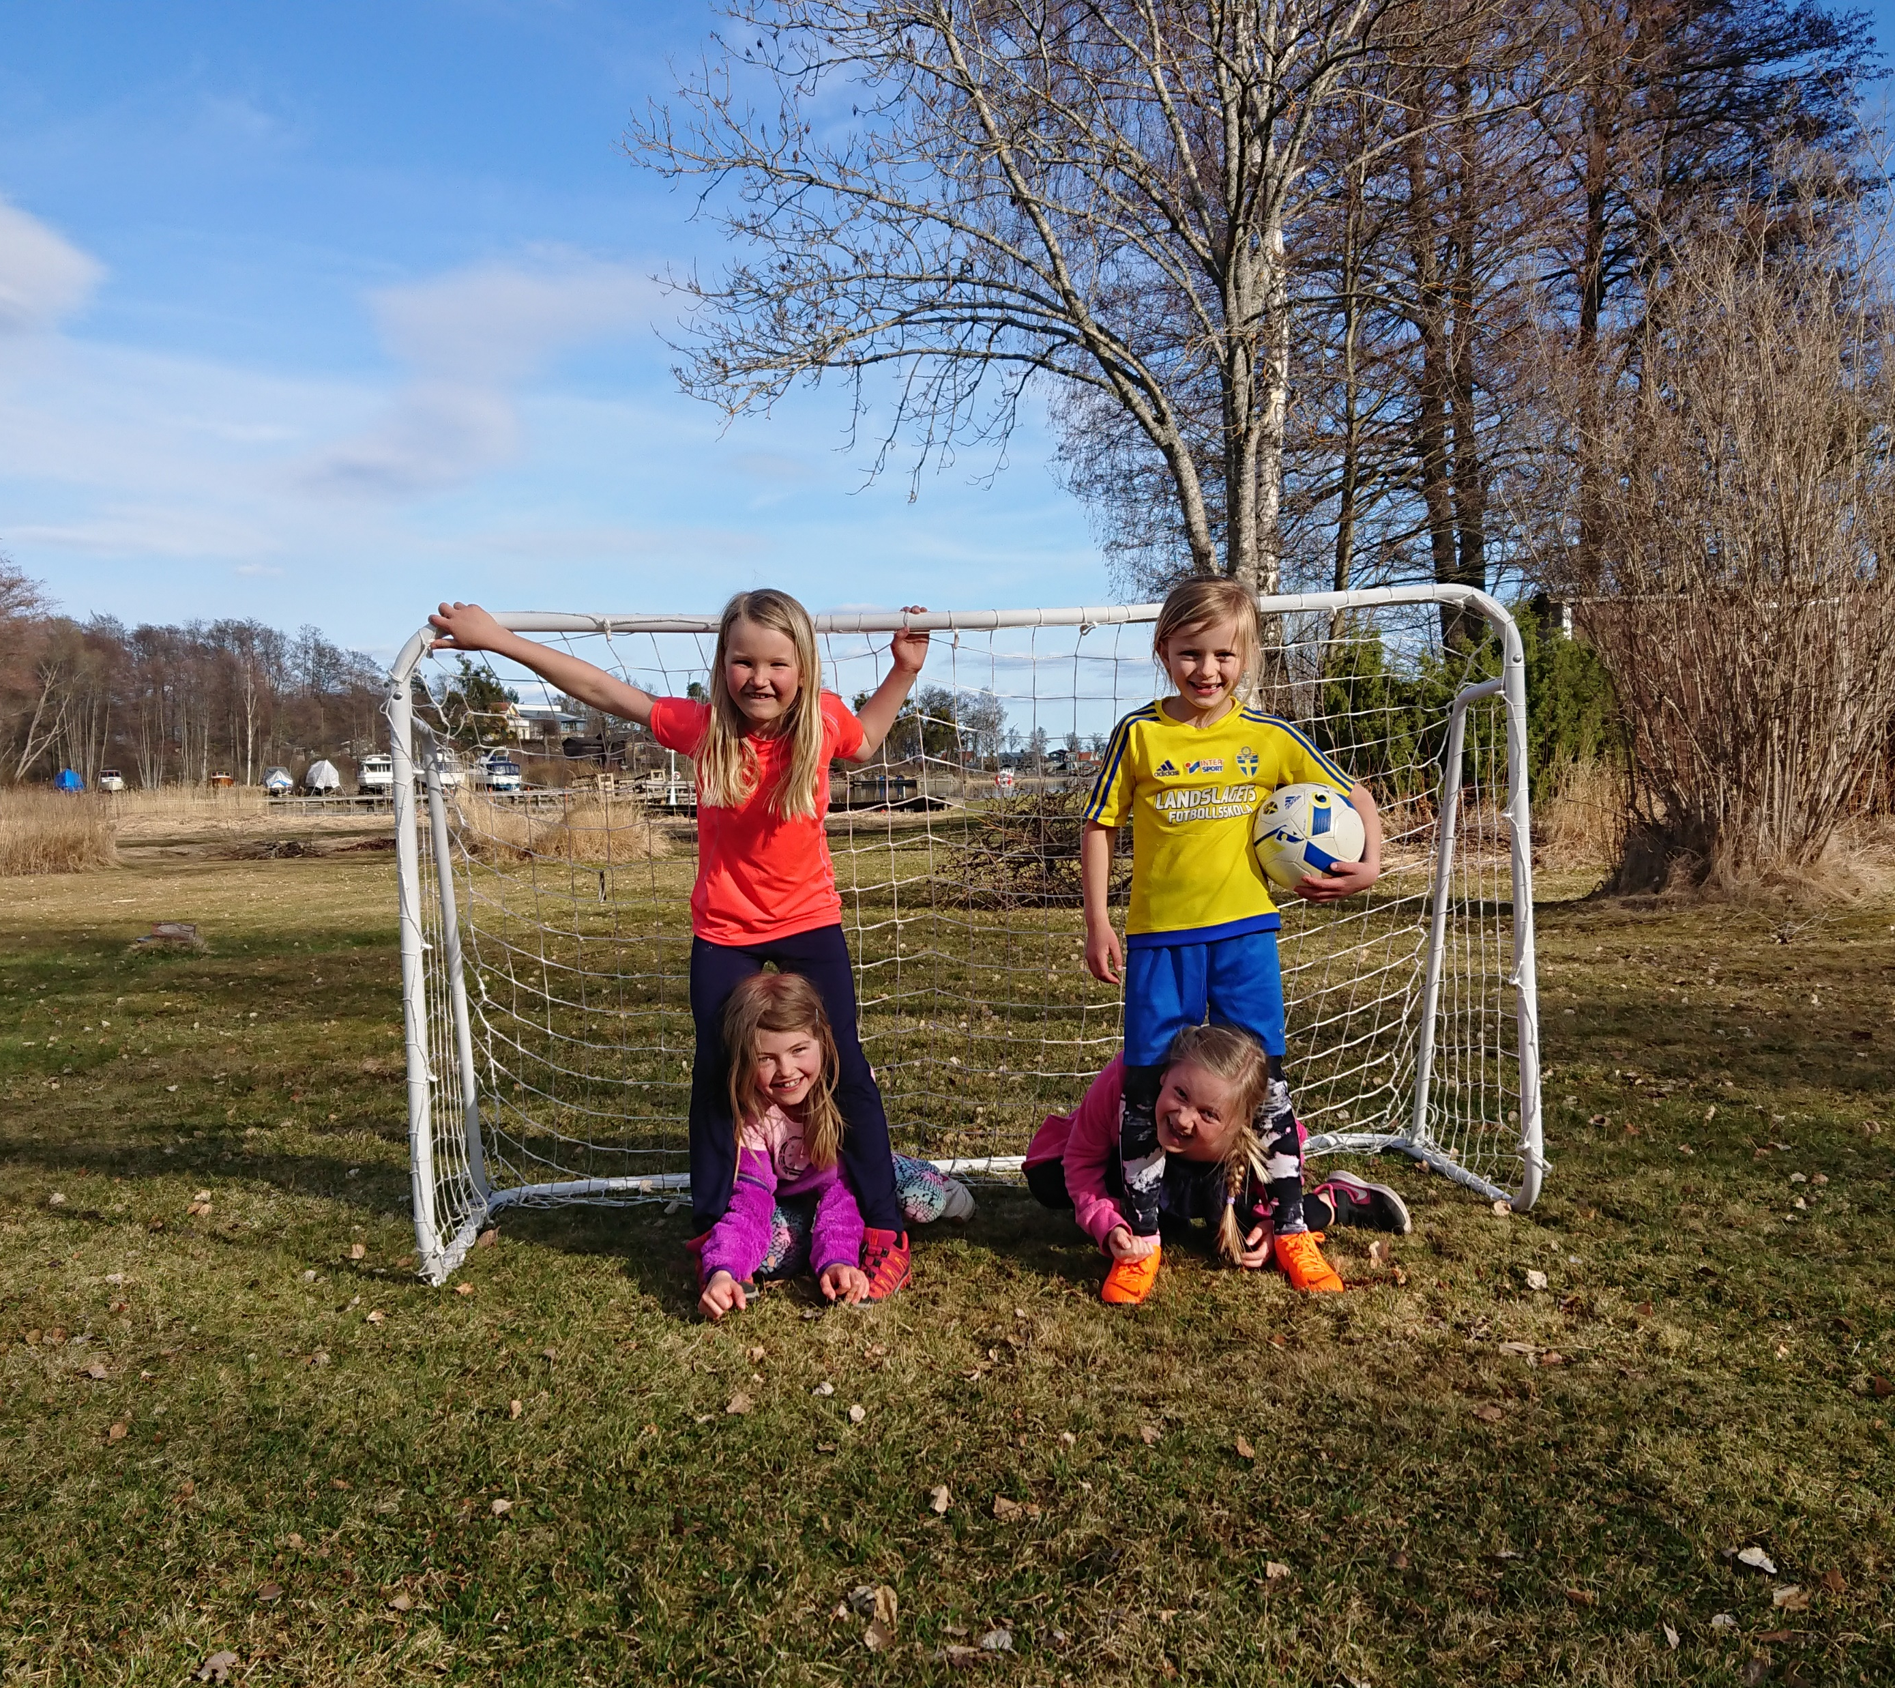
Träningsupplägg
OBS! DATUM OCH TIDER ÄR PRELIMINÄRA. SE KALENDERN PÅ LAGET.se FÖR AKTUELLA TIDER
Plastgräs fram till början av maj onsdagar 17.30
Därefter grästräning två gånger i veckan
Onsdagar 18.15-19.30
Football Fridays! 17.15 – 18.30
Träningsfaser utifrån SvFF 6-9 år
V 14-15 Anfallsspel, speluppbyggnad, driva
V 16-17 Speluppbyggnad, komma till avslut
V18-19 Speluppbyggnad, vända med bollen
V 20-21 Anfallsspel, komma till avslut, skjuta
V 22-23 Försvarsspel, rädda skott
Börja om..
Notes:
Annie, Tilda, Stella, Lovisa

Slide 64
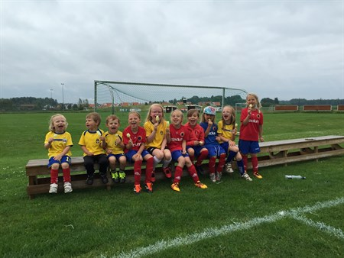
Aktiviteter 2018
OBS! DATUM OCH TIDER ÄR PRELIMINÄRA. SE KALENDERN PÅ LAGET.se FÖR AKTUELLA TIDER
Ev. träningsmatch 5-6 maj.
Arrangera poolspel v 20 (19 maj 9-14 föreslaget)
Barkarödagen 2/6 (ev. arrangera poolspel)
Arrangera poolspel v 24 (16 juni 9-14 föreslaget)
Landslagets fotbollsskola v25 (18-22 juni) anmälning senast 20 maj. Ingen träning med laget denna vecka.
Arrangera poolspel v
Sommaravslutning
Cuper
Fotbollens dag 18 aug.
Frasses Minicup?
Kioskvecka v38 (17 – 23 sept.)
Höstavslutning

Slide 65
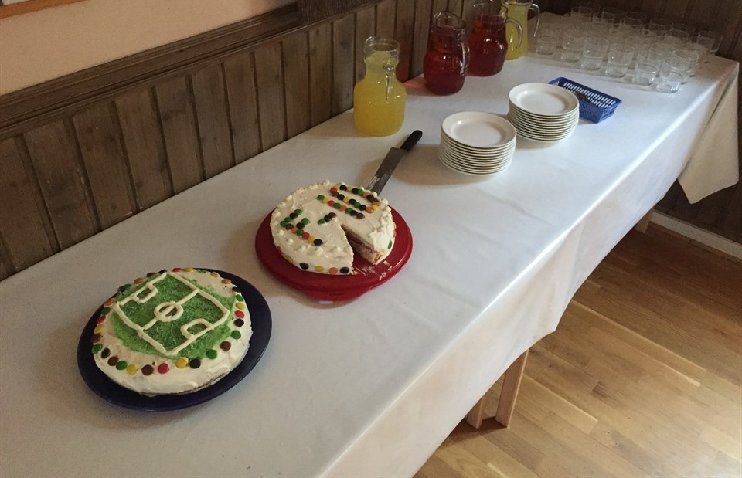
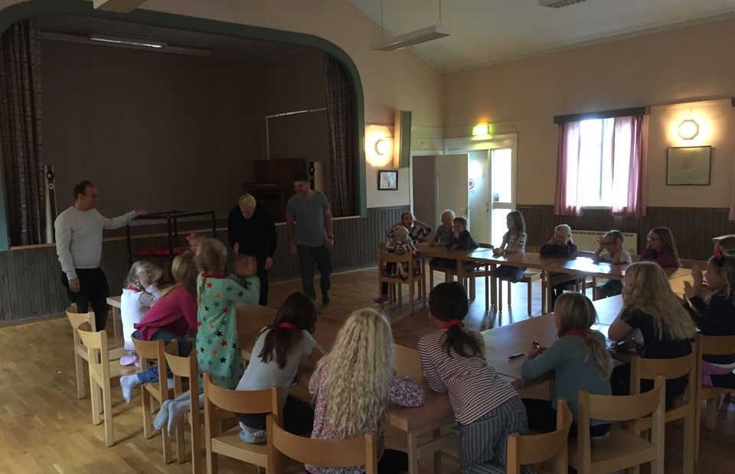
Roller kring laget
Tränare
Fredrik Ignell
Erik Lundh
Mikael Råstock
(Martin Dahllöf)
Lagföräldrar
Katarina Wallin
Annika Harrysson
Kassör
Anders Wennerström
Övrigt
Fredrik Jyrell
Matchvärdar vid varje eget poolspel

Slide 66
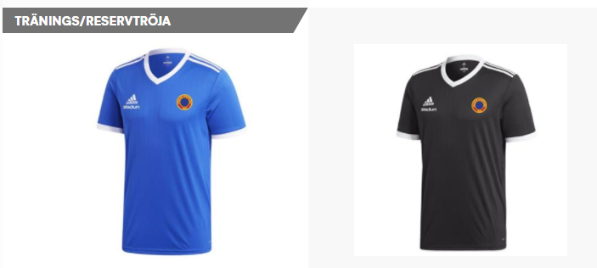
Material och Sponsring
Klubben står för
Matchtröja - röd
Shorts – blå
Ledarkläder
Föräldrar står för
Benskydd
Fotbollskor
Röda fotbollsstrumpor
Vattenflaska
Övrigt
Andraställ, blått eller svart - sponsring möjlig
Overaller och annan extrautrustning via Stadium. Samordning krävs.
Tält, avbytarbänk etc…
Andra idéer kring intäkter för laget?

